Slide 1

MSS 432
İŞ SAĞLIĞI VE GÜVENLİĞİ

Slide 2

KİMYASAL RİSK ETMENLERİ

Slide 3
ÜLKEMİZDE KİMYASAL RİSK ETMENLERİ KONUSUNDAKİ MEVZUAT

Slide 4
Kimyasal Maddelerle Çalışmalarda Sağlık Ve Güvenlik Önlemleri Hakkında Yönetmelik
Çalışma ve Sosyal Güvenlik Bakanlığı
Resmi Gazete: 28733 – 12.08.2013
2. Kanserojen Ve Mutajen Maddelerle Çalışmalarda Sağlık Ve Güvenlik Önlemleri Hakkında Yönetmelik
Çalışma ve Sosyal Güvenlik Bakanlığı
Resmi Gazete:28730 - 06.08.2013
3. Asbestle Çalışmalarda Sağlık Ve Güvenlik Önlemleri Hakkında Yönetmelik
Çalışma ve Sosyal Güvenlik Bakanlığı
Resmi Gazete: 28539- 25.01.2013

Slide 5
4. Çalışanların Patlayıcı Ortamların Tehlikelerinden Korunması Hkk. Yön.
Çalışma ve Sosyal Güvenlik Bakanlığı
Resmi Gazete: 28633 30 Nisan 2013
5. Parlayıcı, Patlayıcı, Tehlikeli Ve Zararlı Maddelerle Çalışılan İşyerlerinde Ve İşlerde Alınacak Tedbirler Hakkında Tüzük
Çalışma ve Sosyal Güvenlik Bakanlığı
Resmi Gazete: 24.12.1973/14752
6. Asbest sökümü ile ilgili eğitim programlarına ilişkin
Çalışma ve Sosyal Güvenlik Bakanlığı
Çalışma ve Sosyal Güvenlik Bakanlığı
Resmi Gazete: 28692 – 29.06.2013

Slide 6
7. Muhtemel Patlayıcı Ortamda Kullanılan Teçhizat Ve Koruyucu Sistemler İle İlgili Yönetmelik
Sanayi ve Ticaret Bakanlığı
Resmi Gazete: 26392 30.12.2006
8. Tehlikeli Atıkların Kontrolü Yönetmeliği
Çevre ve Orman Bakanlığı
Resmi Gazete Tarih Ve Sayısı :27 Ağustos 1995/ 22387
9. Tehlikeli Maddelerin ve Müstahzarların Sınıflandırılması, Ambalajlanması ve Etiketlenmesi Hakkında Yönetmelik
Resmi Gazete Tarih ve Sayı: 26/12/2008/ 27092 (mükerrer)

Slide 7
10. Tehlikeli Maddeler Ve Müstahzarlara İlişkin Güvenlik Bilgi Formlarının Hazırlanması Ve Dağıtılması Hakkında Yönetmelik
Resmi Gazete Tarih ve Sayı: 26/12/2008/ 27092 (mükerrer)
11. Bazı Tehlikeli Maddelerin, Müstahzarların Ve Eşyaların Üretimine, Piyasaya Arzına Ve Kullanımına İlişkin Kısıtlamalar Hakkında Yönetmelik
Resmi Gazete Tarih ve Sayı: 26/12/2008/ 27092 (mükerrer)
12. Binaların Yangından Korunması Hakkında Yönetmelik
Resmi Gazete Tarih Ve Sayı: 19/12/2007 / 26735 değişiklik 09/09/ 2009 / 27344

Slide 8
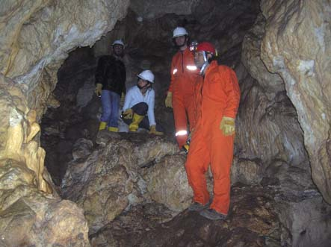
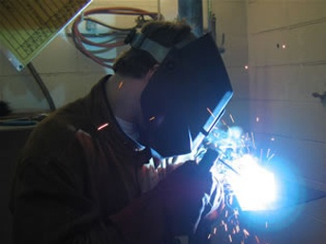
-Kimyasallar yaşamın bir parçasıdır.
50 yıl önce üretim 1 milyon ton iken bugün dünyada her yıl en az 400 milyon ton kimyasal madde üretilmektedir.
-Dünyada en az 80.000-100.000 arasında değişik türde kimyasal madde kullanılmaktadır.
-Yaklaşık 5.000-7.000 arasında kimyasalın zararlı olduğu bilinmekte ve bunun 3000’i kanserojen etkili olup, 20-30 kadarı insanlar için kansorejendir.
-Kimyasal maddeler madencilik, kaynakçılık, makina ve fabrika, büro, ev vb. her alanda kullanılmaktadır.
-Kimyasal maddelerle güvenli çalışmanın esas yolu bu maddelerin etkilerini bilerek gerekli güvenli çalışma ortamlarını sağlamaktır.
-Kullanılan kimyasalların üzerinde içeriklerine ait etiketlerin ve uyarıcı bilgilerin olması gerekir.

Slide 9
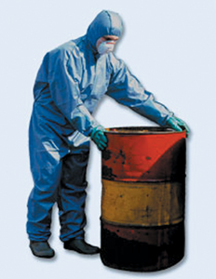
Kimyasal tehlikeler, günümüzde işçilerin sağlığı için en ciddi risktir.

Slide 10
TANIMLAR
Doğal halde bulunan veya bir üretim sonucu elde edilen, herhangi bir işlem sırasında veya atık olarak ortaya çıkan, kazara oluşan, ürünün kalitesini artırmak ve kararlılığını sağlamak üzere katkı maddesi olarak eklenen, üretim işleminden kaynaklanan her türlü safsızlıkları içeren element ve bunların bileşiklerine veya karışımlarına Kimyasal Madde denir.
Müstahzar : En az iki veya daha çok maddenin karışım veya çözeltilerini tanımlar.

Slide 11
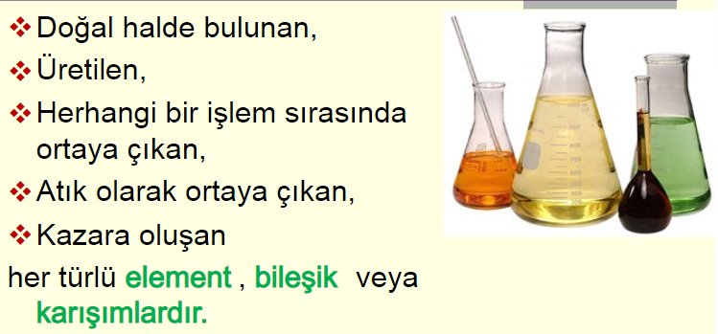
Yani;

Slide 12



Tehlikeli Kimyasallar
a) Patlayıcı, oksitleyici, çok kolay alevlenir, kolay alevlenir, alevlenir, toksik, çok toksik, zararlı, aşındırıcı, tahriş edici, alerjik, kanserojen, mutajen, üreme için toksik ve çevre için tehlikeli özelliklerden bir veya birkaçına sahip;
b)mesleki maruziyet sınır değeri belirlenmiş;
c)kimyasal, fizikokimyasal veya toksikolojik özellikleri ve kullanılma veya işyerinde bulundurulma şekli nedeni ile işçilerin sağlık ve güvenliği yönünden risk oluşturabilecek maddelerdir

Slide 13
Tehlikeli kimyasal nedir?
SAĞLIĞA
GÜVENLİĞE
ÇEVREYE
Akut/Kronik
zarar veya hasar verebilen kimyasallardır.

Slide 14
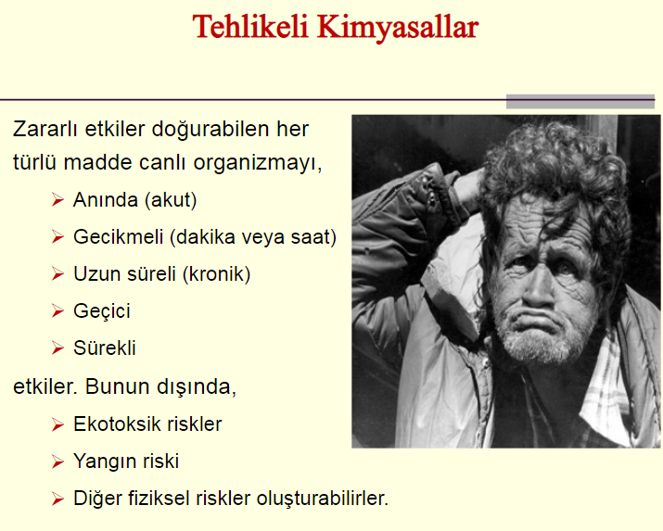

Slide 15
Kimyasal Etkenler nelerdir?
Kimyasalların etkileri bu faktörlere bağlıdır:
TAHRİŞ EDİCİLER
Boğucu gazlar, olefin hidrokarbonlar, alifatik alkoller gibi
ANESTETİK VE NARKOTİKLER
Asitler, tozlar, üst solunum yollarına etki yapan
halojenli hidrokarbonlar, benzol, fenol, sinir sistemi zehirleri, toksik metaller gibi
SİSTEMATİK ZEHİRLER
Kanser,
akciğer
hastalıkları,
cilt hastalıkları vb. meslek
hastalıklarına
neden olur.

Slide 16
KİMYASALLARIN ZARARLARINI BELİRLEYEN ETMENLER
1-Fiziksel ve kimyasal özellikleri
2-Maruz kalma şekli ve süresi
4-Çevresel özellikler (Fiziksel ortam)
3. Maruz kalan kişinin özellikleri

Slide 17
(Kimyasal Maddelerle Çalışmalarda Sağlık ve Güvenlik Önlemleri Hakkında Yönetmelik)
MAK DEĞER: (Müsaade edilen azami konsantrasyon):
İşyeri ortam havasında bulunmasına müsaade edilen ve çalışanların sağlıklarını bozmayacak olan en yüksek konsantrasyon.
TLV: (Ortalama Eşik değer-Treshold Limit Value):
Çalışanlara zararlı etki göstermeden çalışılabilecek ortalama konsantrasyon.
  TLV-TWA (zaman ağırlıklı ortalama-Time Weighted Avarage) : 8 saatlik belirlenen referans süre için ölçülen veya hesaplanan zaman ağırlıklı ortalama.
  TLV-STEL (Kısa süreli maruziyet sınır-Short Term Exposure Level) : Başka bir süre belirtilmedikçe, 15 dakikalık bir süre için aşılmaması gereken maruziyet üst sınır değeri.
  TLV-CEILING (Tavan Değer-Ceiling) : Bir iş gününün herhangi bir kısmında aşılmaması gereken sınır değer
TWA
STEL
C
ppm ( Milyonda kısım konsantrasyon ): 1 m³ havada bulunan maddenin mililitre cinsinden miktarı (ml/m³).
mg/m³ : 20 ^{O}C sıcaklıkta ve 101,3 KPa. (760 mm civa basıncı) basınçtaki 1 m³ havada bulunan maddenin miligram cinsinden miktarı.

Slide 18
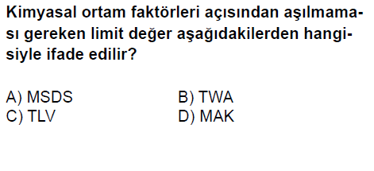

Slide 20
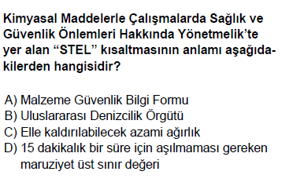

Slide 22
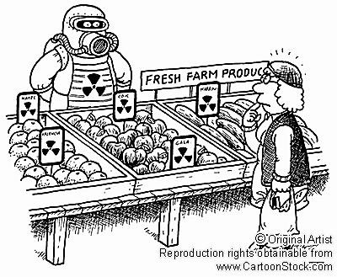
KİMYASALLARIN VÜCUDA GİRİŞ YOLLARI

Slide 23
KİMYASALLARIN VÜCUDA GİRİŞ YOLLARI
Kimyasallar, vücuda bilinen üç yoldan girerek sağlığa zarar verirler
Solunum
Absorbsiyon
(deri veya gözlerden absorbe edilerek)
Sindirim (yiyerek, içerek)

Slide 24
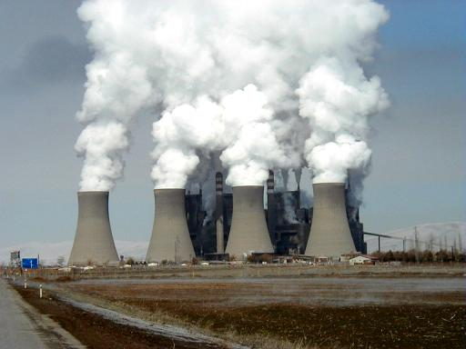
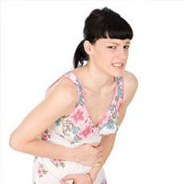
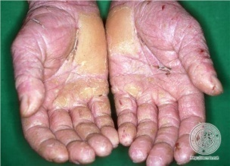
KİMYASALLARIN VÜCUDA GİRİŞ YOLLARI
SOLUNUM
DERİ-CİLT
SİNDİRİM
Kimyasallar işyeri havasında toz, sis, duman, gaz ve buhar, lif şeklinde dağılmış olabilir ve solunabilir. İşçiler pek çok kaynaktan ortaya çıkan kimyasallara maruz kalabilirler. Genel olarak mesleki maruziyet açısından en fazla rastlanan maruziyet yolu solunum yoludur.
Özel önlem alınmamış ve uyarı bulunmayan bazı kimyasallara dokunulması veya bu maddelerle koruyucusuz çalışılması bu riske neden olur. Deri yolu ile absorblanma genellikle sıvı haldeki kimyasalları için geçerli ise de, tozlarda eğer ter ile ıslatılırsa deriden emilebilir. Deride tahrişe neden olan NaOH, HCl, H₂SO₄ vb.. aşındırıcı maddelerin aksine bazı kimyasallarda herhangi bir tahriş hissedilmez. Bu da tehlikenin fark edilmemesine yol açabilir. Toluen, seyreltik soda vb. maddeler tarafından derinin koruyucu dış tabakası zarar görebilir ve bu durumda benzen, anilin, fenol gibi başka kimyasallar da deriden kan dolaşımına geçer. Ayrıca gözler de sıçrama veya buhar şeklinde bulunan kimyasalları absorbe ederler
Solunan havada bulunan tozların yutulması, kimyasal bulaşmış ellerin temizlenmeden yemek yenilmesi, sigara içilmesi veya yanlışlıkla yutma yoluyla, gaz, toz, buhar, duman, sıvı veya katı maddeler vücuda sindirim yoluyla da girebilir.

Slide 25
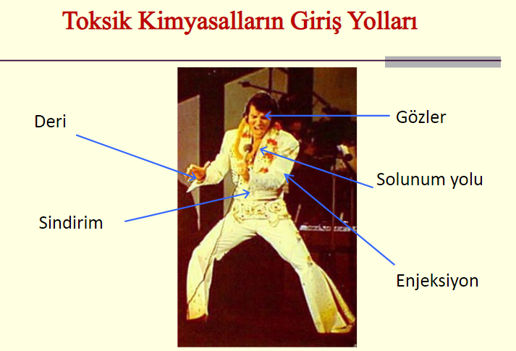

Slide 26
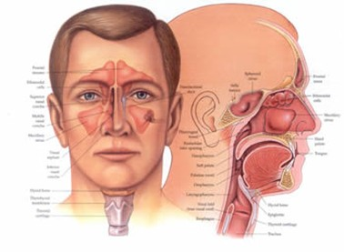
SOLUNUM BÖLGESİ
Merkezi, kişinin kulaklarını birleştiren çizginin orta noktası olan 30 cm yarıçaplı kürenin, başın ön kısmında kalan yarısıdır.

Slide 27
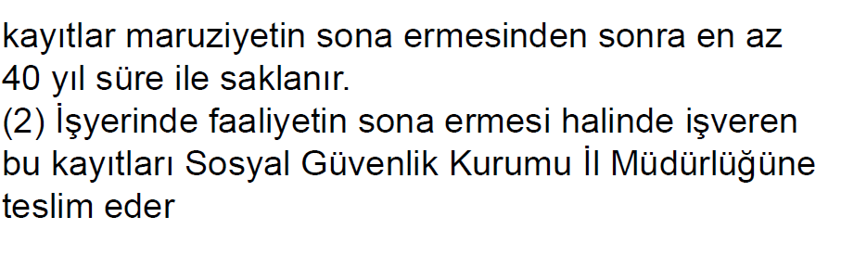

Slide 28
Kimyasal etmenlerin vücuda giriş yolları ile ilgili olarak aşağıdakilerden hangisi yanlıştır?
Solunum yoluyla
Deriden emilim yoluyla
Sindirim yoluyla
Termal radyasyon yoluyla

Slide 29
Kimyasal etmenlerin vücuda giriş yolları ile ilgili olarak aşağıdakilerden hangisi yanlıştır?
Solunum yoluyla
Deriden emilim yoluyla
Sindirim yoluyla
Termal radyasyon yoluyla

Slide 30
Kimyasalların Sınıflandırılması
Notes:
30
30

Slide 31
Tehlikeli kimyasallar Avrupa Birliği mevzuatında yer aldığı şekliyle üç ana başlık altında incelenebilir.
Ani, tekrarlanan veya uzun süreli maruziyet sonucunda SAĞLIĞA zarar verme riski olanlar
Fiziko-kimyasal özellikleri nedeniyle FİZİKSEL VE KİMYASAL zarar verme riski olanlar
ÇEVREYE zarar verme riski olanlar
Çalışanın kendisine
verdiği zarar
Çalışanın olduğu ortama
verdiği zarar
Çevresine
verdiği zarar

Slide 32







KİMYASAL MADDELERLE ÇALIŞMALARDA SAĞLIK VE GÜVENLİK ÖNLEMLERİ HAKKINDA YÖNETMELİK’E GÖRE SINIFLANDIRMA
Patlayıcı (E),
Oksitleyici (O),
alevlenir (F),
kolay alevlenir (F),
çok kolay alevlenir (F+),
Toksik (T),
çok toksik (T+),
Zararlı (Xn),
Aşındırıcı (C),
tahriş edici (Xi),
alerjik,
kanserojen, (T)
mutajen,
üreme için toksik
çevre için tehlikeli (N)

Slide 33
A) Ani, tekrarlanan veya uzun süreli maruziyet sonucunda sağlığa zarar verme riski olanlar;
Çok toksik
Toksik
Zararlı
Aşındırıcı
Tahriş edici
Alerjik
Kanserojen
Mutajen
Üreme için toksik maddeler
Çalışanın kendisine
verdiği zarar

Slide 34
B) Fiziko-kimyasal özellikleri nedeniyle fiziksel ve kimyasal zarar verme riski olanlar;
Çalışanın
bulunduğu ortama verdiği zarar
Patlayıcı
Oksitleyici
Çok Kolay Alevlenir : Parlama derecesi < 0 C, Kaynama noktası 35 C
Kolay Alevlenir: Parlama derecesi < 21 C
Alevlenir: Parlama derecesi < 21-55 C
0
0
0
0

Slide 35
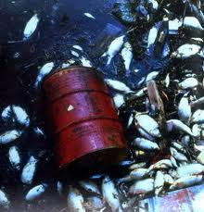
C) Çevreye zarar verme riski olanlar
Çevresine
verdiği zarar
Canlı organizmalar için zehirli ve zararlı olan,
Çevrede yok olmayıp kimyasal artıklar olarak kalıcı olan,
Biyolojik anlamda birikim yaratan maddelerdir.
Organizmaları
zehirler
Kimyasal atık
olarak kalır

Slide 36
Patlayıcı madde (E)
Atmosferik oksijen olmadan da ani gaz yayılımı ile ekzotermik reaksiyon verebilen ve/veya kısmen kapatıldığında ısınma ile kendiliğinden patlayan veya belirlenmiş test koşullarında patlayan, çabucak parlayan katı, sıvı, macunumsu, jelâtinimsi haldeki maddelerdir. TNT vb..

Slide 37

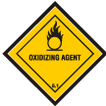
Oksitleyici madde (O)
Özellikle yanıcı maddelerle olmak üzere diğer maddeler ile de temasında önemli ölçüde ekzotermik reaksiyona neden olan maddelerdir. Sodyum nitrat vb..

Slide 38
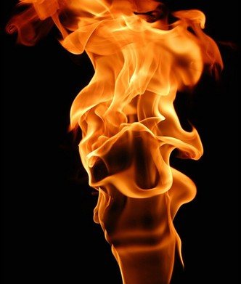
Alevlenir madde (F)
Parlama noktası 21 ⁰C - 55 ⁰C arasında olan sıvı haldeki maddelerdir . Kükürt , eter, vb..
Kolay alevlenir madde (F)
Enerji uygulaması olmadan, ortam sıcaklığında hava ile temasında ısınabilen ve sonuç olarak alevlenen, Ateş kaynağı ile kısa süreli temasta kendiliğinden yanabilen ve ateş kaynağının uzaklaştırılmasından sonra da yanmaya devam eden katı haldeki, parlama noktası 21 derecenin altında olan sıvı haldeki, su veya nemli hava ile temasında, tehlikeli miktarda, çok kolay alevlenir gaz yayan maddelerdir . Etanol
Çok kolay alevlenir madde (F+)
0 °C’den düşük parlama noktası ve 35 °C’den düşük kaynama noktasına sahip sıvı haldeki maddeler ile oda sıcaklığında ve basıncı altında hava ile temasında yanabilen, gaz haldeki maddelerdir. Fenolftaleyn, ispirto vb..

Slide 39
Çok kolay alevlenir, Kolay alevlenir ve Alevlenir maddelerin Algoritması
HAYIR
Madde Sıvı mı?
Parlama noktası 0⁰C ve Kaynama noktası 35⁰C altında mı?
Madde Gaz mı?
ÇOK KOLAY ALEVLENİR
EVET
EVET
EVET
HAYIR
oda sıcaklığında ve basıncı altında hava ile temasında yanabilen Gaz mı?
Parlama noktası 21⁰C altında mı?
HAYIR
EVET
EVET
KOLAY ALEVLENİR
ÇOK KOLAY ALEVLENİR
KOLAY ALEVLENİR
1-Enerji uygulaması olmadan, ortam sıcaklığında hava ile temasında ısınabilen ve sonuç olarak alevlenen
2- Ateş kaynağı ile kısa süreli temasta kendiliğinden yanabilen ve ateş kaynağının uzaklaştırılmasından sonra da yanmaya devam eden katı haldeki
3- Su veya nemli hava ile temasında, tehlikeli miktarda, çok kolay alevlenir gaz yayan madde
HAYIR
Parlama noktası 21-55⁰C arasında mı?
EVET
ALEVLENİR

Slide 40
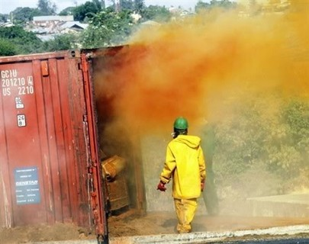
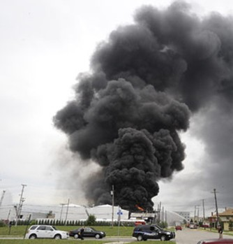
Toksik madde (T)
Az miktarlarda solunduğunda, ağız yoluyla alındığında, deri yoluyla emildiğinde insan sağlığı üzerinde akut veya kronik hasarlara veya ölüme neden olan maddelerdir.
Çok toksik madde (T+)
Çok az miktarlarda solunduğunda, ağız yoluyla alındığında, deri yoluyla emildiğinde insan sağlığı üzerinde akut veya kronik hasarlara veya ölüme neden olan maddelerdir. Potasyum di kromat, arsenik vb..

Slide 41

Zararlı madde (Xn)
Xn: Nocif
Solunduğunda, ağız yoluyla alındığında, deri yoluyla emildiğinde insan sağlığı üzerinde akut veya kronik hasarlara veya ölüme neden olan maddelerdir
Aşındırıcı madde (C)
C: Corrosive
Canlı doku ile temasında, dokunun tahribatına neden olabilen maddelerdir
Tahriş Edici Madde (Xi)
Xi: irritant
Mukoza veya cilt ile direkt olarak ani, uzun süreli veya tekrarlanan temasında lokal eritem, eskar veya ödem oluşumuna neden olabilen, aşındırıcı olarak sınıflandırılmayan madde,
Eskar:Deride ya da mukozada oluşan kuru, siyahımsı ölü doku kabuğu Eritem:Deri altındaki kılcal damarların genişlemesine bağlı olarak deride kızarmış alan

Slide 42
Asitlerden en yaygın olanları
    hidroklorik asit,
    sülfirik asit,
    nitrik asit,
    kromik asit,
    asetik asit ve
    hidroflorik asit,
Bazlardan en yaygın olanları ise
    amonyum hidroksit,
    potasyum hidroksit ve
    sodyum hidroksit (kostik soda) olarak bilinir.

Slide 43
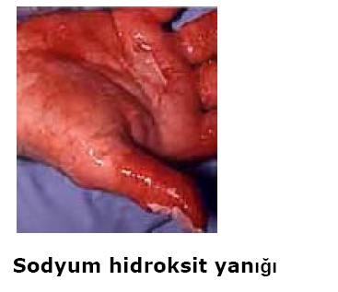
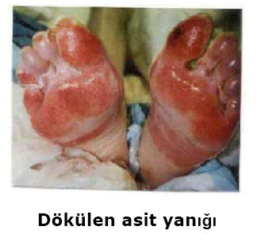
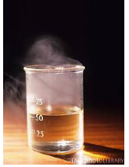

Slide 44
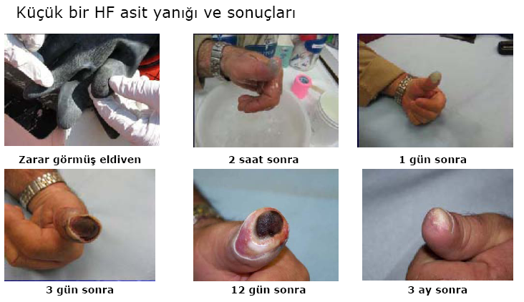

Slide 45
Kimyasal maddeler
Katı
Toz
Sıvı
Buhar ve gaz biçimindedir.

Slide 46
Kanserojen, Mutajen, Üreme için toksik Maddeler
Solunduğunda, ağız yoluyla alındığında, deriye nüfuz ettiğinde kanser oluşumuna neden olan veya kanser oluşumunu hızlandıran maddelerdir.
Solunduğunda, ağız yoluyla alındığında, deriye nüfuz ettiğinde kalıtımsal genetik hasarlara yol açabilen veya bu etkinin oluşumunu hızlandıran maddelerdir.
Solunduğunda, ağız yoluyla alındığında, deriye nüfuz ettiğinde insanda üreme fonksiyonlarını etkileyen maddeler
Kategori 1 (T) İnsan için Kanserojen Olduğu Bilinen Maddeler. Kategori 2 (T) İnsan için Kanserojen Sayılabilen Maddeler Kategori 3 (Xn) İnsanda Kanserojenik Etki Potansiyeli Olan Fakat Verilerin Yetersiz Olduğu Maddeler

Slide 47
Kanserojen maddeler içerisinde
sigara dumanı,
böcek ilaçları,
asbest,
ağır metaller (kurşun, cıva, kadmiyum),
benzen
Ni, Cr tozları

Slide 48
Kanserojenler
*Arsenik bileşikleri
*Akrilonitril
* Asbest
*Kadmiyum bileşikleri
*Benzen
* Karbon tetraklorür
*Benzidin
*Kloroform
*Beta-naftalinamin
* Etilenoksit
*Kromoksit
* Nikel tozu
*Krom tozu
*0-Toluidin
*Kurşun arsenat
*Vinil Klorür
*Sodyum arsenat

Slide 49
TOZLAR
Tane boyu 0,5- 150 mikron olan ve havada asılı olan maddeciklerdir.
0-0,5 mikron boyu toz: ciğere girer-geri çıkar.
0,5-5 mikron toz: Ciğere gider, oraya tutunur kalır.
Asbest-silis: Pnömokonyoz
(FİBROJEN –Fibroz- Asbest TOZ)
Ö/ Asbest, arsenik, Silis, Ni, Cr tozları
>5 mikron boyu toz: Üst solunumda kalır, aşağı inmez.

Slide 50
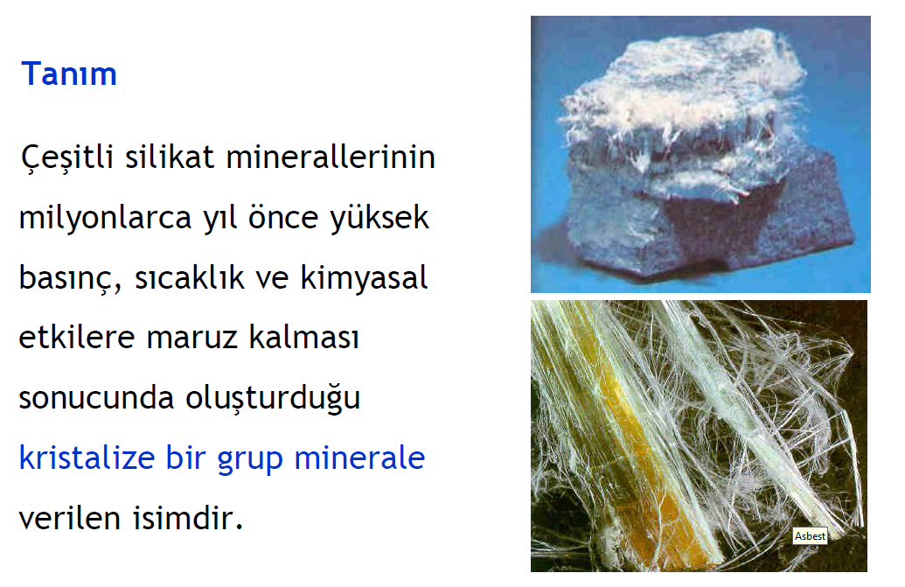
ASBEST

Slide 51
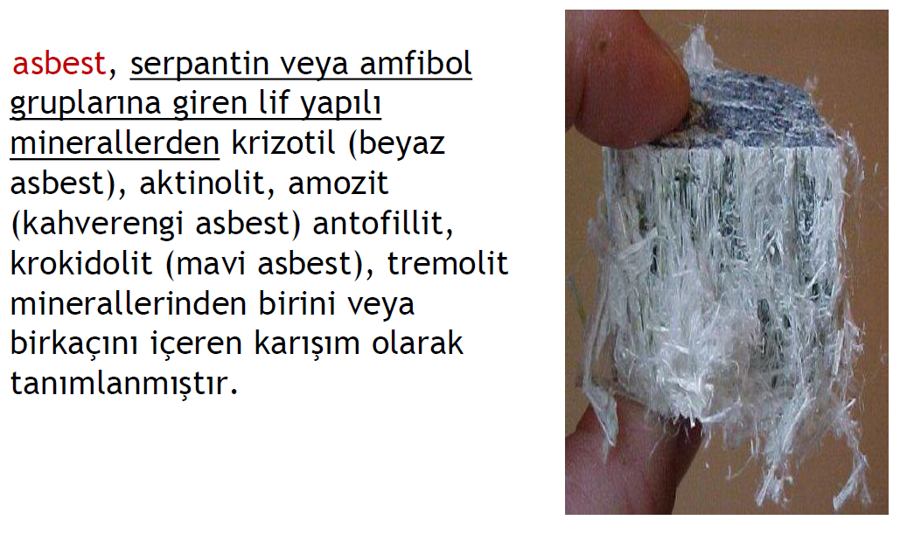

Slide 52
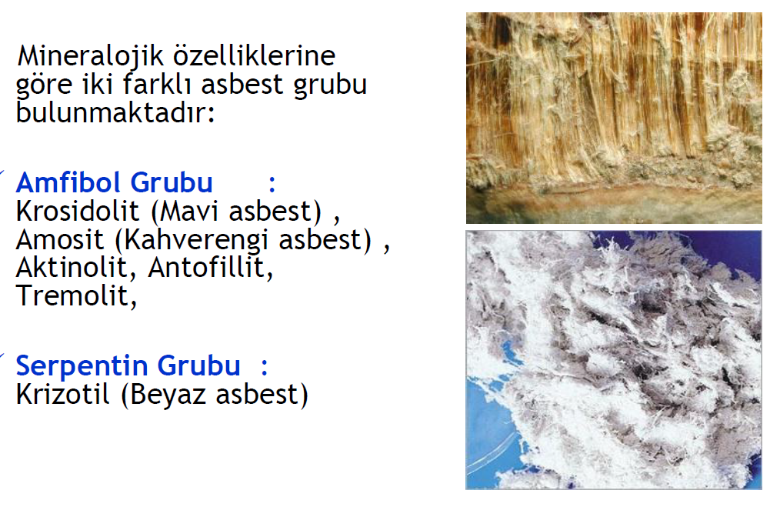

Slide 53
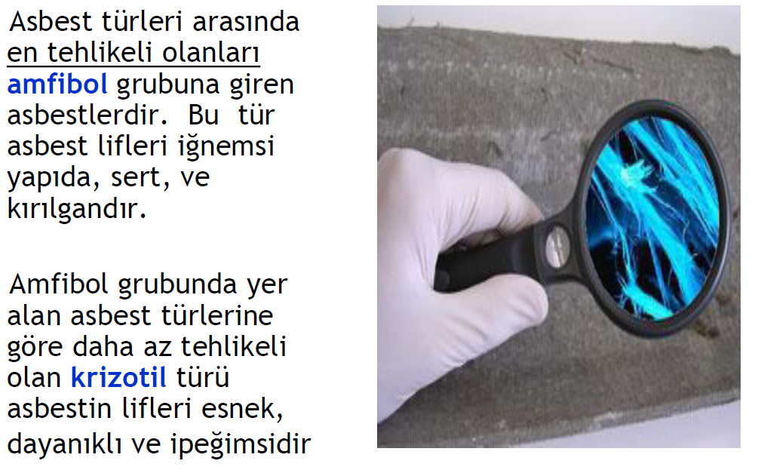

Slide 54
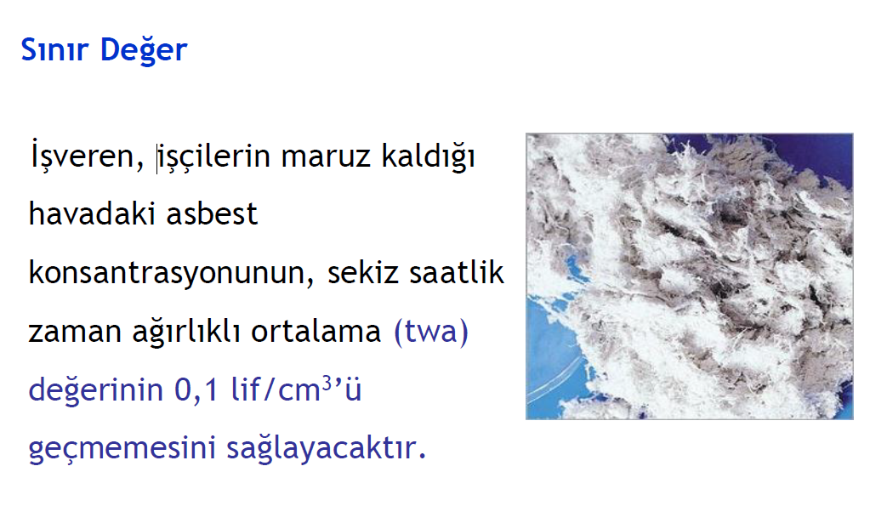
ASBEST

Slide 55
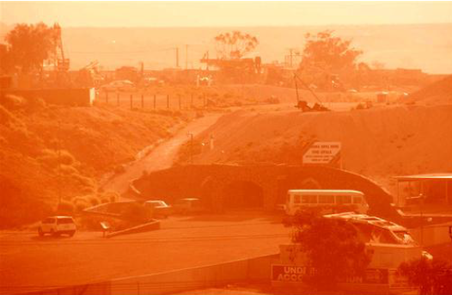
Radyoaktif Tozlar
Allerjik Tozlar
U, Th gibi
Bunların yaymış olduğu iyonize ışınlar insan vücudundaki dokularda hasar-ur oluşumuna neden olur.
Kişiden-kişiye
Çiçek tozları vs..
İnert Tozlar
Kömür, demir tozları, Ba, Mg bileşiklerin tozları, kçt, mermer, alçı tozları
Bu tozlar vücutta birikir, ancak herhangi bir fibrojenik-toksik etkileri olmaz.
Vücudün temizleme gücü sağlam oldukça problem oluşturmazlar.

Slide 56
KURŞUN tozları
Aşağıdaki durumlarda tıbbi gözetim yapılır:
Havadaki kurşunun, haftada 40 saat çalışma süresine göre hesaplanmış, zaman ağırlıklı ortalama konsantrasyonu 0.075 mg/m³ ten fazla ise,
Çalışanlardan herhangi birinin kanındaki kurşun seviyesi 40 μg Pb/100 ml kandan fazla ise.
(1 mg: 1000 μg)
Biyolojik sınır Pb için: 70 μg Pb/100 ml

Slide 57
GAZLAR
CO2 - CO - CH4 (Metan)
Yanmaz
Boğucu
Yanıcı
Patlayıcı
Yanıcı
Patlayıcı
Basit
Boğucu
Kimyasal
Boğucu
Basit
Boğucu
Metan havadaki oksijen konsantrasyonunu düşürerek basit boğucu özellik oluşturur.
Zehirli değildir
Kanda dolaşır, kanın oksijen taşıma kapasitesini bloke ederek, zehirler
Akciğere gitmez
100 ppm: baş ağrısı
500 ppm: şiddetli baş ağrısı, baygınlık
2000 ppm: şuursuzluk, nabız zayıflığı ve ölüm

Slide 58
C1H4
C2H6
C3H8
C4H10
Metan
Havadan hafif
Doğalgazı oluşturur
Etan
Hava
Propan
LPG’yi oluşturur
Bütan
Havadan ağır
Bunların hepsi
Basit boğucu,
Yanıcı,
Patlayıcı

Slide 59
LNG : Sıvılaştırılmış doğal gaz
LPG : Sıvılaştırılmış petrol
Burda bir kaçak varsa, havadan ağır olduğu için, zeminde birikir.
Zemin havalandırılmalıdır.

Slide 60
Hidrojen Sülfür (H2S)
Hidrojen Siyanür (HCN)
Boğucu
Azot N2 ( Nitrojen) : Basit boğucu.
Kurşun : İnsan vücuduna solunum ve sindirim yolu ile girer.

Slide 61
Kimyasalların sağlık etkileri
Solunum Yolu Tahrişi; Ozon, Nitrojen Dioksit, Sülfür Dioksit
Alerjen Reaksiyonlar; Çözücüler, Asit, Kostik Maddeler
Merkezi Sinir Sistemi Tahribatı; Toluen, Ksilen, Eter, Aseton
Pnömokonyoz; Silis Ve Asbest Tozları, Demir Oksit, Kalay Oksit Ve Berilyum
Kanser; Uçucu Organik Maddeler
Üreme Sistemi Hastalıkları; Cıva, Kurşun vb.

Slide 62
Mutajen Örnekleri
Arsenik
İyonlaştırıcı Radyasyon
Etidyum Bromür
Alkilleştirici etmenler
( Dimetil Sülfat: tekstil yumuşatıcı yapımında kullanılır (ayrıca; ilaç, tarım, böcek zehiri, boyada kullanılır)).

Slide 63
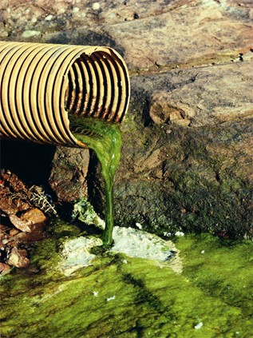
Çevre için tehlikeli madde (N) :
Çevre ortamına girdiğinde çevrenin bir veya birkaç unsuru için hemen veya sonradan kısa veya uzun süreli tehlikeler gösteren maddelerdir.

Slide 64

Malzeme Güvenlik
Bilgi Formu
MSDS (GBF)
Notes:
64
64

Slide 65
Malzeme Güvenlik Bilgi Formu ( GBF )
Material Safety Data Sheet (MSDS)
Kimyasalların neden olduğu sağlık ve güvenlik tehlikelerinin azaltılmasına yarayan bir sistemin parçasıdır.
Kimyasal maddeyi ;
Taşıyanların ,
Depolayanların,
Kullananların ve
Üretimde Çalışanların
kimyasal maddelerin tehlikeleri konusunda doğru değerlendirme yapmalarını sağlamayı amaçlar.

Slide 66
MSDS Dağıtılması
Piyasaya arz edenler (Dağıtanlar) ;
- Üretici , İthalatçı , Dağıtıcı
Dağıtım şekli ;
- Elektronik ortamda / Yazılı metin olarak,
- Ücretsiz.
Dağıtım zamanı ;
- İlk teslimatta ( en geç ),
- Güncellemede ; güncelleme tarihi dikkate alınarak , 12 ay öncesine kadar tehlikeli kimyasalın verildiği kullanıcıya , en geç 3 ay içinde.

Slide 67
İçermesi gereken minimum bilgiler
Malzemenin ve firmanın tanımlanması
Bileşimi / İçindeki maddeler hakkında bilgiler
Tehlike tanımlamaları
Taşıma, kullanma, depolama önlemleri
Yangınla mücadele önlemleri
Kaza sonucu yayılmaya karşı alınacak önlemler
İlk yardım önlemleri

Slide 68
Maruziyet kontrolleri / Kişisel korunma
Fiziksel ve kimyasal özellikler
Kararlılık ve reaktivitesi
Taşıma- nakliye önlemleri
Toksikolojik bilgiler
İmhaya-bertaraf'a dair bilgiler
Ekolojik önlemler
Mevzuat Bilgileri

Slide 69
Genel Bİlgİler
MSDS'lerin hazırlanmasında aşağıdaki genel kuralların uygulanması gerekmektedir
Kullanılan Dil
MSDS'lerde kullanılan dilin net, basit, anlaşılır ve kısa olmalıdır.
MSDS'ler her ülkenin kullandığı dilde hazırlanabilir veya yerel dillere çevrilebilir.
Bilgi
Bilgi mevcut değil ise "Bilgi mevcut değil" olarak, bilgi amaca uygun değil ya da ilgisiz ise "Amaca uygun değil" olarak belirtilmelidir.
Kullanılan kısaltmalar
Kısaltmalar kullanılırken dikkatli olunmalıdır. Kavram karışıklığına neden olmamalı.
Kısaltma kullanılması gerekiyor ise notlar kısmında kısaltmanın ne anlama geldiği belirtilmelidir
"Sağlığa etkisi yoktur",
"Her ortamda saklanmalıdır" gibi uyarılar kabul edilemez

Slide 70
Sayfa numarası
MSDS'in tüm sayfaları numaralandırılmalı ve her sayfada mutlaka toplam sayfa sayısı belirtilmelidir.
Örneğin "Sayfa 1 / 8", " Sayfa 2 / 8", "Sayfa 3 / 8 " gibi.
Yayımlanma Tarihi
MSDS'in yayımlandığı tarih geçerli olduğu tarih anlamına geldiğinden mutlaka belirtilmelidir.
Yayım tarihi gg /aa/ yy/ olarak eklenmelidir.
Ölçü Birimleri
Mümkün olduğu yerlerde SI birimlerinin kullanılması gerekmektedir.
Ancak standard olmayan birimler örneğin Celcius, mmHg birimleri de kabul edilebilmektedir.

